Slide 1
Добрые волшебники

Slide 3
Игра «Рассуждалки»

Slide 4
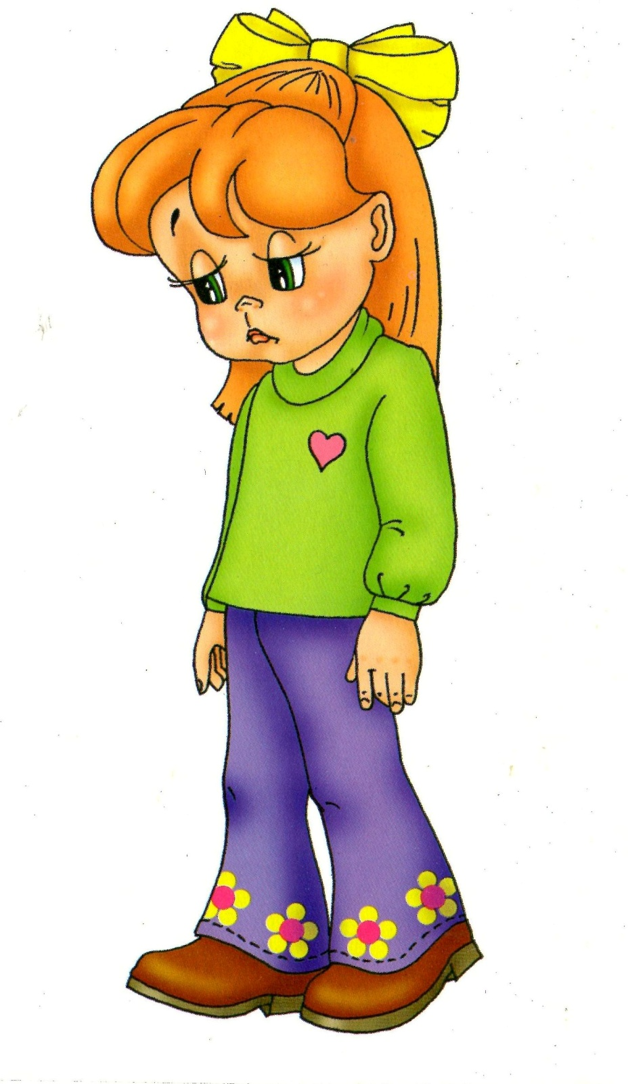

Slide 8
Наведи порядок

Slide 9
Физминутка

Slide 11
Речевая игра «Скажи ласково»

Slide 13
Страна художников

Slide 14
Пальчиковая гимнастика

Slide 17
Спасибо за внимание!

